Slide 1












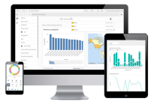



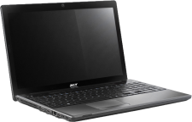



1° - Haverá um notebook (HP Intel Core i5) em nossa Empresa como unidade principal que estará alimentando as aplicações em nuvem com os devidos dados e atualizações, prestando serviços de manutenção e performace. Esta maquina estará Conectado a internet através de um modem, rodando o sistema Operacional do Windows, aplicação do NodeJs, HTML, Css e JS.
Diagrama de solução
2° - Dados estes que estará sendo tratado e persistido no nosso Banco de Dados na nuvem (SQL Server) e através da API
(Feita pelo NodeJs)
Passará essas informações para a aplicação que sustenta o nosso site e chegando enfim as dashboards.
Nuvem NodeJS
3
1
3
2
3° - O usuário conectado a internet acessa o site em sua maquina, faz o cadastro, login e tem acesso as informações .
Torre de Dados
Ambiente da Empresa
Modem

